Slide 1
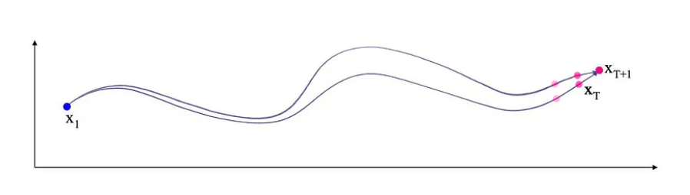
迭代轨迹
初始轨迹

Slide 2
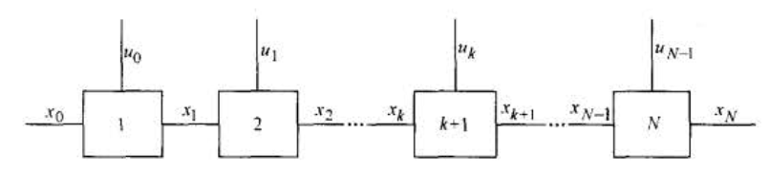

$$V_{k→N}$$

Slide 3
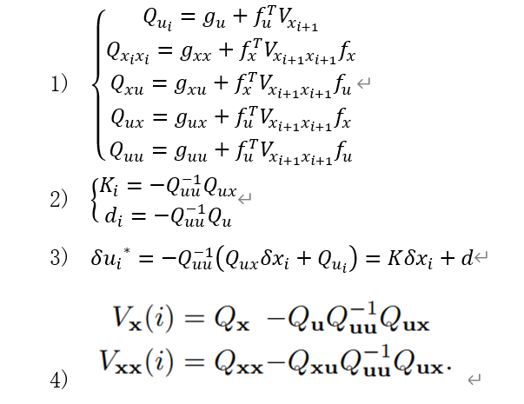




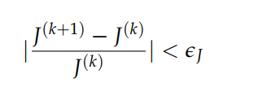

0. $迭代$次数k=0->M；
1. $f(x,u)线性$化，计算$f_{x},f_{u}。$如果有必要，代价函数c(x,u)展开成二次型；
2. $反向传播，i=N→0,更新反馈增益\left\{K_{0},K_{1},…,K_{N}\right\}$，
iLQR内循环
iLQR大循环
3. $正向传播，i=0→N,使用非线性方程\dot{x}=f(x,u)，$更新$\left\{x_{0},x_{1},…,x_{N}\right\}$
iLQR内循环
4. 计算$每一次迭代的代价，J^{k},J^{k+1}$,并计算是否满足收敛标准

